Slide 1


系统需求分析报告
测码奔腾
2021.11.6

Slide 2
01
项目背景
目 录
02
项目简介
03
典型用户
COMPANY PROFILE
04
原型展示&功能介绍

Slide 3

项 目 背 景
01
Background

Slide 4
项 目 背 景
“开源” 发展势头猛
缺少资源的整合和搜索
实现便捷和
实用一体化
开源月刊文章比较零散

Slide 5
项 目 背 景
随着国内外互联网行业的不断发展，开源，以其特殊的开放性，越来越受到程序员等开发者的青睐，开源在国内起步晚，但发展快，势头猛，并将成为将来业内的主流。
目前市面上的开源网站和软件层出不穷，但缺少代码和文章的整合，导致检索资源的过程变得繁琐，我们需要一个能方便用户尽可能全面地搜索资源的平台，将各大主流开源平台的资源进行整合，并将用户可能感兴趣的内容文章进行推送，达到便捷和实用一体化的功能。

Slide 6
项目简 介
02
Introduction

Slide 7



产品描述
TEXT HERE
我们的产品针对一些开源爱好者、提供一个小程序可以向开源爱好者们推送开源相关的月刊和文章、热门的文章榜单以及提供一个方便开源爱好者可以跨平台地搜索想要的信息的功能。
TEXT HERE
TEXT HERE

Slide 8
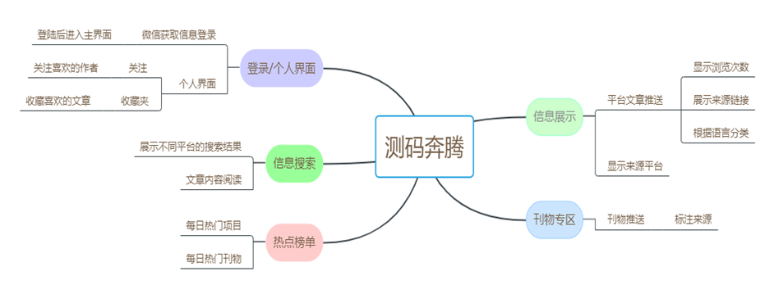
总体框架
TEXT HERE
TEXT HERE
TEXT HERE
TEXT HERE

Slide 9
用 户特点
03
Use case

Slide 10
典型用户一
典型用户表
名字 | 小林
年龄 | 21
收入 | 来自父母
代表的用户在市场上的比例和重要性 | 主要人群
使用这个软件的典型场景 | 阅读开源月刊等文章
使用本软件/服务的环境 | 微信小程序
生活/工作情况 | 课程繁忙，课外学习时间少
知识层次和能力 | 本科在读
用户动机、目的和困难 | 用于随时随地的开源知识学习
用于的偏好 | 方便快捷学习
TEXT HERE
TEXT HERE
TEXT HERE

Slide 11
典型用户二
典型用户表
名字 | 小张
年龄 | 27
收入 | 来自工作
代表的用户在市场上的比例和重要性 | 主要人群
使用这个软件的典型场景 | 搜索资源和代码
使用本软件/服务的环境 | 微信小程序
生活/工作情况 | 工作压力大，时间紧张
知识层次和能力 | 本科毕业
用户动机、目的和困难 | 资源搜索太麻烦
用于的偏好 | 整合开源资源搜索
TEXT HERE
TEXT HERE
TEXT HERE

Slide 12

用户特点
（1）产品的目标用户是开源爱好者，程序员群体。
（2）开源爱好者乐于浏览和学习有关开源的知识，这类用户往往能够自发地去查看和搜索相关的内容，我们的产品如果能够在推送内容上面方便到这类用户，提升我们产品的聚合性，那么开源爱好者们也就将会乐于使用我们的产品。
（3）程序员这类群体是比较需要搜索这个功能的，但是现在想要搜索一类内容，想要查看不同平台上的结果的话，需要在不同的平台之间切换，如果我们的产品能够做到将不同平台的结果整合起来给这类用户的话，就将极大地方便这类用户，用户们也就会自发地使用上我们的产品。
TEXT HERE
TEXT HERE
TEXT HERE

Slide 13
原型展示&功能描述
04
prototype presentation & function description

Slide 14
四大功能
信息整合
文章推送
热点榜单
刊物专区

Slide 15
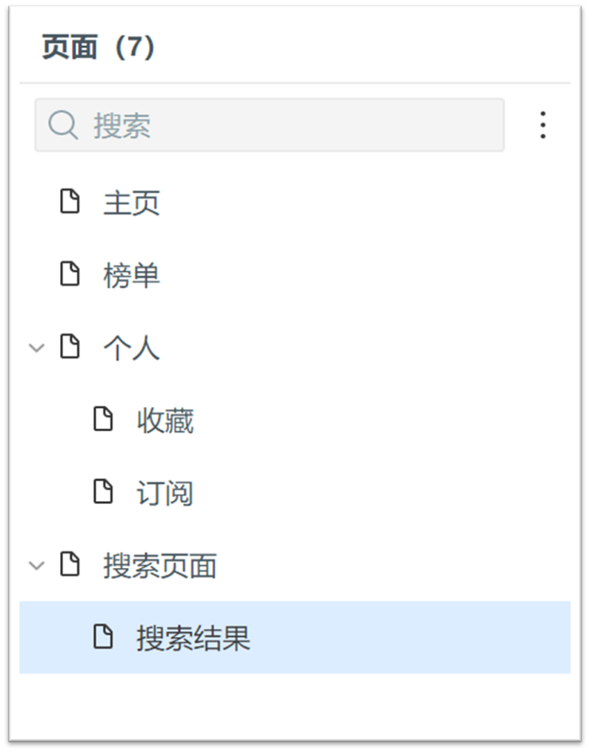
整体架构
TEXT HERE
TEXT HERE
TEXT HERE

Slide 16
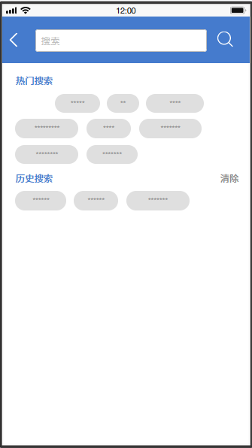
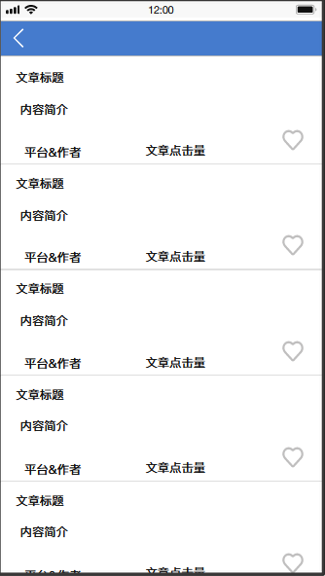
功能展示
一、首页
（1）搜索
用户可以对小程序平台内已有的项目内容进行搜索，程序最终将返回搜索到的所有有关消息给用户。为方便用户快速获取相关信息我们提供热搜词以及记录用户历史搜索词。
TEXT HERE
TEXT HERE
TEXT HERE

Slide 17
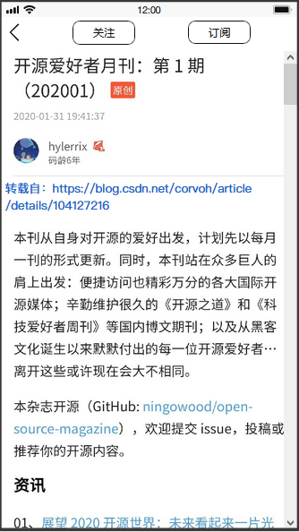
功能展示
一、首页
（2）文章内容
文章内容中为用户设置了关注和订阅选项，用户可以对自己感兴趣的开源项目提供者进行关注，还可以对喜欢的月刊进行订阅。
此外每个文章首部都提供了原文转载链接。
TEXT HERE
TEXT HERE
TEXT HERE

Slide 18
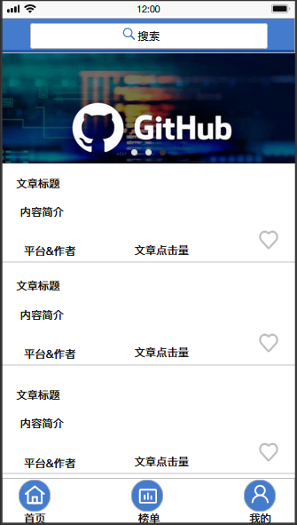
功能展示
一、首页
（3）推送
主页按期推送用户点击量和评价最高的项目。
TEXT HERE
TEXT HERE
TEXT HERE

Slide 19
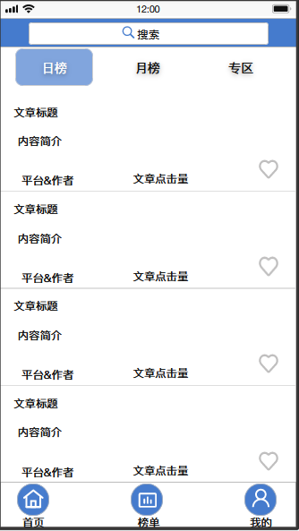
功能展示
二、榜单
（1）热度榜
小程序对各个项目程序进行标签赋予。
设立两个热度榜，分为日榜月榜提供给用户已经分类好的热门信息。
TEXT HERE
TEXT HERE
TEXT HERE

Slide 20
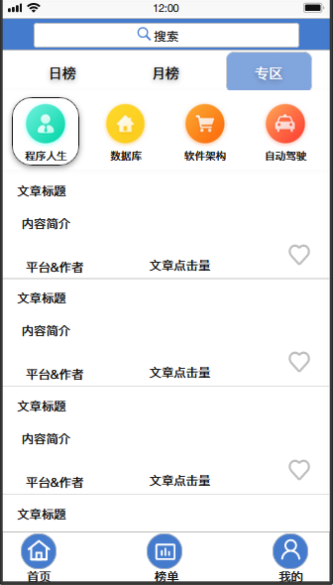
功能展示
二、榜单
（2）专区
月刊专区里小程序会将最新，热门的月刊推送给用户，用户可以随时看到热门资讯。
每一篇文章都可以通过点亮一旁的爱心将其加入至用户收藏夹。
TEXT HERE
TEXT HERE
TEXT HERE

Slide 21
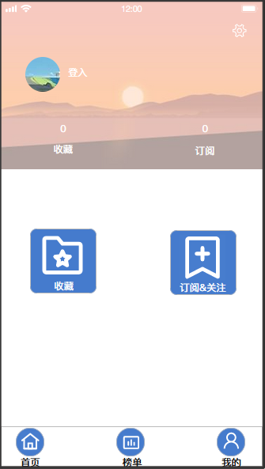
功能展示
三、我的
（1）个人信息
用户注册登录后即可查看头像和用户名。
TEXT HERE
TEXT HERE
TEXT HERE

Slide 22
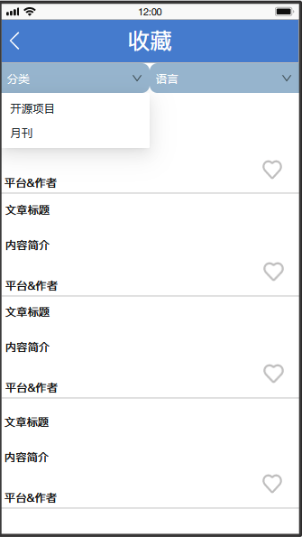
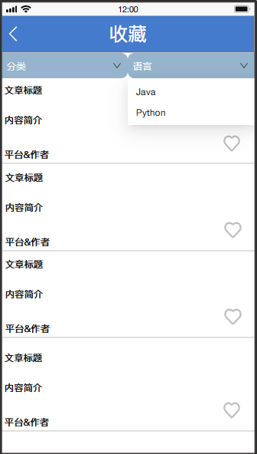
功能展示
三、我的
（2）收藏
记录用户收藏的开源信息。为方便用户对已收藏的内容查询，收藏夹提供两种分类栏，一种对月刊和开源项目分类，另一种对语言分类。
TEXT HERE
TEXT HERE
TEXT HERE

Slide 23
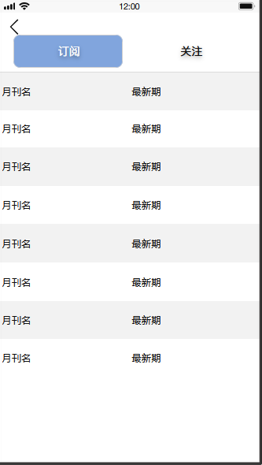
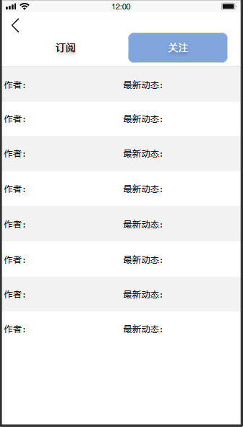
功能展示
三、我的
（3）关注&订阅
记录用户关注和订阅的开源信息。
TEXT HERE
TEXT HERE
TEXT HERE

Slide 24
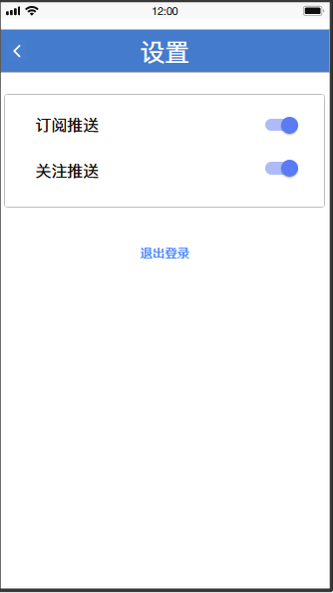
功能展示
三、我的
(4) 设置
用户可选择是否需要小程序进行订阅推送和关注推送。
TEXT HERE
TEXT HERE
TEXT HERE

Slide 25
非功能性需求（一）
总体需求
（一）安全需求：
用户帐号安全：保障用户隐私不泄露，如收藏夹等。
（二）可移植性需求：
因为当前用户拥有不同品牌的手机，苹果跟安卓两个手机系统用户比例都各占半壁江山。所以要求我们的小程序可以很好的在不同的手机上运行，不会闪退卡顿。
（三）信息处理需求：
因为我们的小程序会记录下每个用户的收藏夹和订阅刊号，所以在日后若信息量过大，系统应该允 许可以增加服务器实现拓展，保证小程序正常使用。
（四）故障处理需求：
因为小程序在使用过程中，总会遇到意想不到的BUG，所以需要在日后能在使用的过程中迅速检测到小程序的故障，从而迅速通知管理员，修复问题。
TEXT HERE
TEXT HERE
TEXT HERE

Slide 26
非功能性需求（二）
性能需求
可以承受较多人同时使用搜索不崩溃，而且需要较多的空间来存储用户在使用过程中的账号密码id以及收藏夹存储的内容等等数据，并且可以在众多用户使用期间，快速给出用户所期望的内容，快速显示文章和项目，这是给用户提供良好的使用体验至关重要的。
TEXT HERE
TEXT HERE
TEXT HERE

Slide 27

报告结束 感谢观看！
测码奔腾
2021.11.6

